Slide 1
延安，我把你追寻
语文 四年级 上册 配人教版
主讲人：xippt

Slide 2
新课导入
延安，一座北国边塞之城，一方热烈而又神秘的土地。延安，一幅壮丽的历史画卷，一部光照史册，启迪后人的经典。1935年到1948年的13年间，那场翻天覆地，激荡山河的革命浪潮曾经从这里席卷全国，延安，也因此被称为革命圣地。王家坪、杨家岭、枣园、南泥湾，这里革命的足迹历历在目，看着这一切，诗人满怀激情地写下了这样的诗句: “延安，我把你追寻”，诗人在追寻什么呢?
今天，我们就来学习一首诗歌《延安，我把你追寻》。

Slide 3
学习目标
1.正确、流利、有感情地朗读这首诗。
2.了解全诗结构，理解诗中的重点词语、句子。
3.通过学习这首诗，领会延安精神，使学生懂得发扬延安精神的重要。

Slide 4
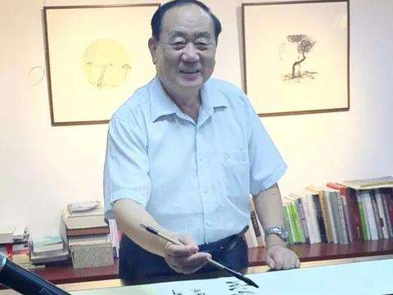
作者简介
祁念曾，出生于1946年12月，笔名祁星，汉族，河南洛阳人，毕业于北京大学中文系，中共党员。
曾任《红旗》杂志社记者，陕西某高校中文系副教授，《惠州晚报》总编辑，现任深圳商报社新闻研究室主任、高级编辑、中国作家协会会员。

Slide 5
字词乐园
yán xī sǔn máo
延安 昔日 春笋 茅屋
kàng huáng dàn
脊梁 土炕 辉煌 元旦
mèi jué
明媚 䦆头

Slide 6
字词乐园
翩翩归来 满目琳琅 茁壮成长
毫不犹豫 雨后春笋 顶天立地
灿烂辉煌

Slide 7
字词乐园
根据下列解释写出对应的词语。
1.轻快地来临。 （ ）
2.健康地成长。 （ ）
3.满眼都是珍贵的东西。形容美好、完美的事物很多。（ ）
4.形容人在处理事情上非常果断，没有片刻迟疑。（ ）
5.形容光彩四射，鲜明耀眼。也比喻成绩卓著，十分引人注目。（ ）
6.比喻事物迅速大量地涌现出来。 （ ）
7.头顶云天，脚踏大地。形容形象高大，气慨豪迈。（ ）
翩翩归来
茁壮成长
满目琳琅
毫不犹豫
灿烂辉煌
雨后春笋
顶天立地

Slide 8
整体感知
1.有感情地朗读诗歌。
2.想一想，诗中多次提到“追寻”，是在追寻什么呢 ？

Slide 9
整体感知
延安，/我把你/追寻
像/翩翩/归来的/燕子， 在/追寻/昔日的/春光; 像/ 茁壮成长的/小树， 在/追寻/雨露和太阳。
追寻你，/延安/丁冬的/ 流水， 追寻你，/枣园/梨花的/清香， 追寻你，/南泥湾/开荒的/镢头， 追寻你，/ 杨家岭/讲话的/会场。
一排排,高楼大厦,像雨后春笋，
一件件/家用电器/满目琳琅;
我们/永远/告别了/破旧的茅屋，
却忘不了，/延安窑洞/温热的/土炕。
航天飞机/探索/宇宙的/奧秘，
电子计算机/奏出/美妙的/交响;
我们/亳不犹豫/丢掉了/老牛破车，
却不能丢/宝塔山/顶天立地的/脊梁。

Slide 10
整体感知
延安，/你的/精神/灿烂辉煌!
如果/一旦/失去了你啊，
那就/仿佛/没有了/灵魂，
怎能向/ 美好的/未来/展翅飞翔?
啊! /延安，/我把你/追寻，
追寻/信念，追寻/金色的/理想;
追寻/温暖，追寻/明媚的/春光;
追寻/光明，追寻/火红的/太阳

Slide 11
自主学习
全诗围绕“追寻延安精神”，可以分为几部分？
第一部分(①②节)：对延安精神的追寻。
第二部分(③④节)：实现现代化需要延安精神。
第三部分(⑤⑥节)：追寻延安精神的重要性。

Slide 12
课文精读
1.像翩翩归来的燕子， 在追寻昔日的春光；像茁壮成长的小树， 在追寻雨露和太阳。
比喻
写出了作者对延安精神的追寻。作者追寻延安精神，就像燕子追寻昔日的春光，像小树追寻雨露和太阳(离不开的关系)
延安，实际上说的是延安精神，那是充满了生机和活力的精神，是蓬勃向上的精神，是我们健康成长所不可缺少的精神。

Slide 13
课文精读
2.诗人用了几个事物来描写延安？
一是“延河叮咚的流水”；
二是“枣园梨花的清香”；
三是“南泥湾开荒的镢头”；
四是“杨家岭讲话的会场”。

Slide 14
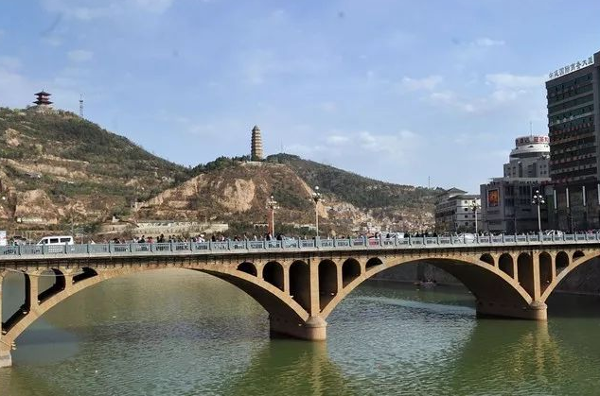
课文精读
延河是黄河的一条支流，它流经延安。当年人们常在延河上漫步，讨论革命。

Slide 15
课文精读
3.第二节小诗有什么特点？
这一节连用了四个“追寻你”。先说“你”，再说“你”所代表的事物，好像同这些事物在当面讲话，显得非常亲切。

Slide 16
课文精读
丁冬的流水
人民早延安度过的革命岁月
梨花的清香
毛主席等同志在这里从事革命活动
追寻你
开荒的䦆头
大生产运动中所体现的自力更生、艰苦奋斗的革命精神
讲话的会场
当年党中央和毛主席对中国革命的正确领导

Slide 17
课文精读
延安，实际上说的是延安精神，那是充满了生机和活力的精神，是蓬勃向上的精神，是我们健康成长所不可缺少的精神。

Slide 18
课文精读
4.一排排高楼大厦像雨后春笋。
“雨后春笋”，春天下雨后竹笋长得很多很快，这里比喻高楼大厦大量出现。
比喻
5.一件件家用电器满目琳琅。
“满目琳琅”形容家用电器，如各种收录机、电视机、电冰箱、洗衣机等数量很多，质量很好。

Slide 19
合作探究
1.思考诗中“航天飞机”、“电子计算机” “宇宙”、 “老牛破车”、“脊梁” 分别代表什么？
航天飞机”和“电子计算机”代表（新科技；现代化事物）；“宇宙’代表（宇宙般无限的世界，无限的空间）；“老牛破车”代表（过去的落后平常）；“脊梁”代表（延安的精神）。

Slide 20
合作探究
2.“延安，我把你追寻”，诗人到底在追寻什么呢？
作者追寻延安，追寻的是延安精神。延安精神就是全心全意为人民服务的精神，为崇高理想献身的精神，是革命队伍中的互相关心、互相爱护的精神，是自力更生、艰苦奋斗的精神。延安精神是我们的传家宝，是中华民族宝贵的精神财富。我们要继承发扬它。

Slide 21
版权声明
感谢您下载xippt平台上提供的PPT作品，为了您和xippt以及原创作者的利益，请勿复制、传播、销售，否则将承担法律责任！xippt将对作品进行维权，按照传播下载次数进行十倍的索取赔偿！
1. 在xippt出售的PPT模板是免版税类(RF:
Royalty-Free)正版受《中国人民共和国著作法》和《世界版权公约》的保护，作品的所有权、版权和著作权归xippt所有,您下载的是PPT模板素材的使用权。
2. 不得将xippt的PPT模板、PPT素材，本身用于再出售,或者出租、出借、转让、分销、发布或者作为礼物供他人使用，不得转授权、出卖、转让本协议或者本协议中的权利。

Slide 22
课堂小结
老一辈无产阶级革命家所培育的延安精神是革命的传家宝，是中国人民宝贵的精神财富。如今，时代发展了，生活富裕了，但艰苦奋斗、开拓进取的延安精神不能丢。延安精神既体现了共产党人的高尚品质和崇高理想，又凝聚了中华民族的传统美德和英雄气概。在我们建设现代化社会主义强国的进程中，延安精神更要发扬光大，在物质生活水平不断提高的情况下，更要提高精神生活的质量。

Slide 23
感谢各位的聆听
语文 四年级 上册 配人教版
主讲人：xippt

